Slide 1
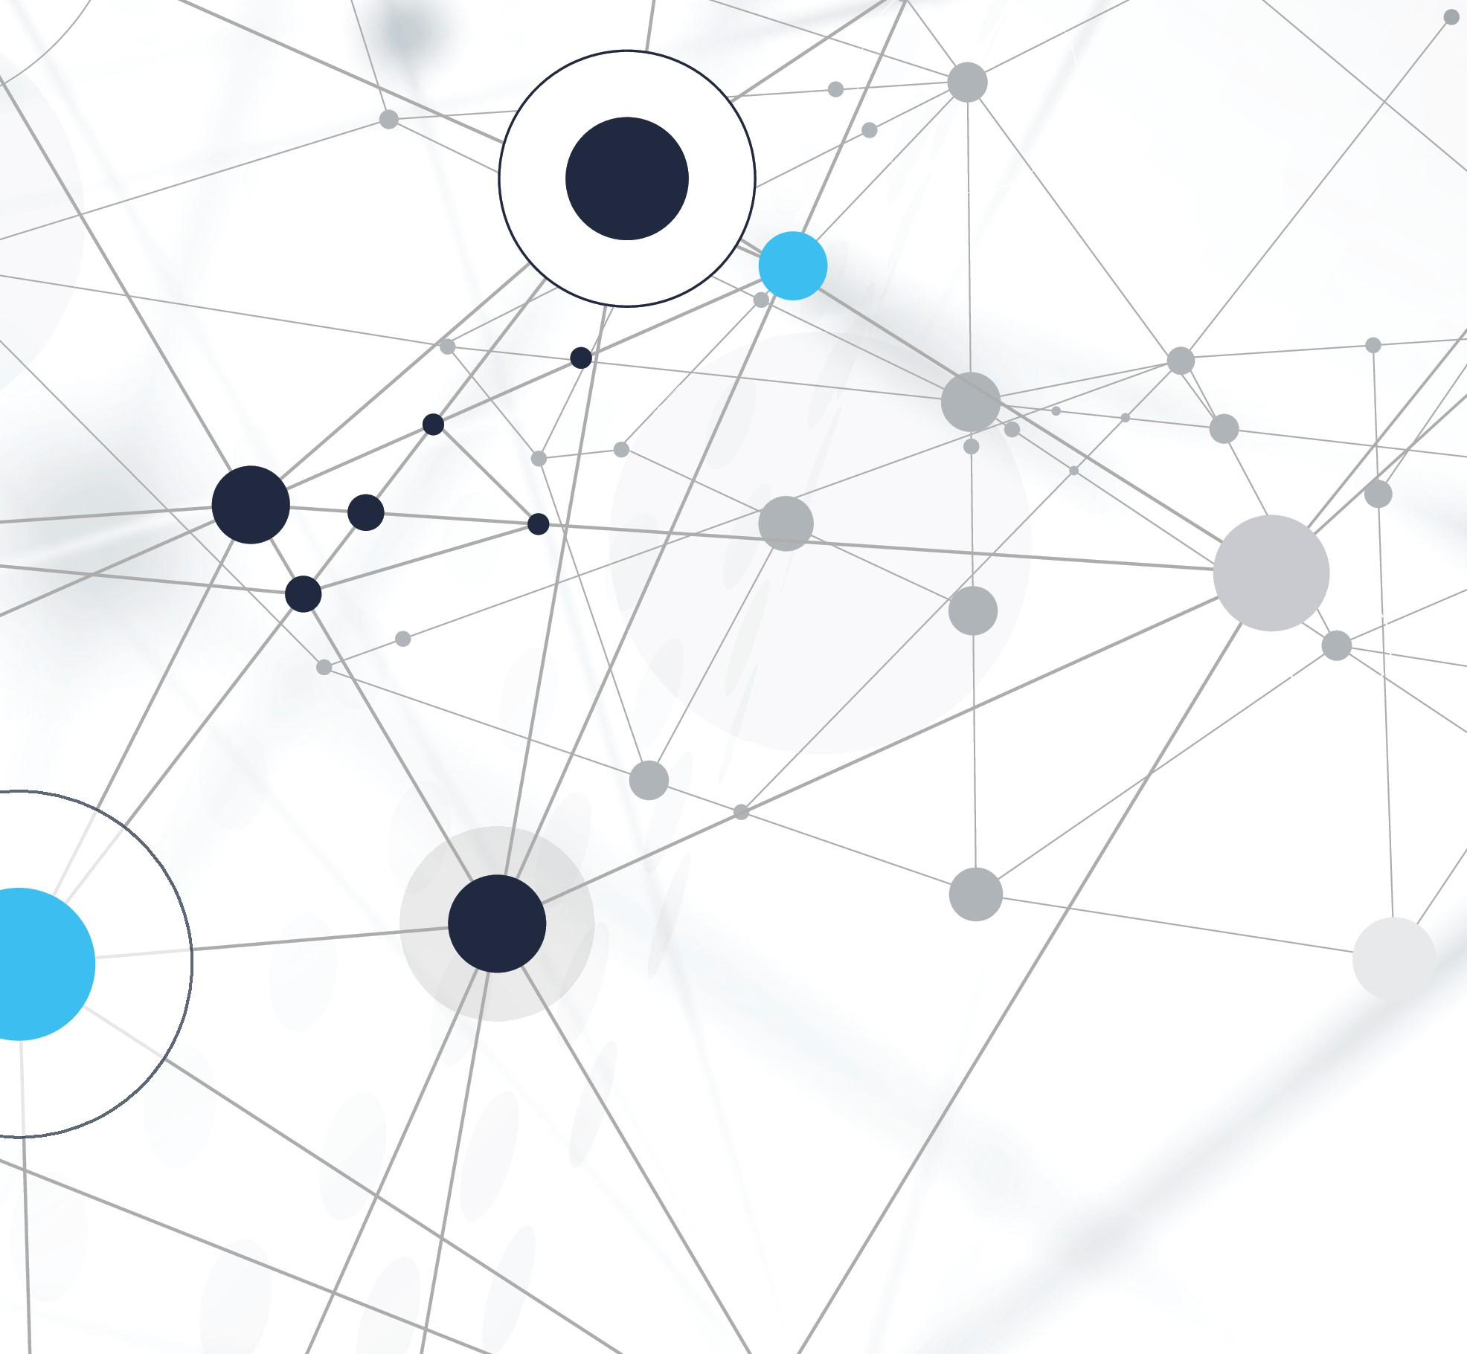
Talend
Carlos Cano Espinosa
Alejandro Sánchez Rodríguez
Christian López Quintero
Integración de la información y aplicaciones

Slide 2
ÍNDICE
INTRODUCCIÓN
COMPARACIÓN CON LO DADO EN CLASE
Explicación del entorno

Slide 3

INTRODUCCIÓN

Slide 4

¿Qué es Talend?
Talend es una herramienta de software de integración de datos que facilita la Extracción, Transformación y Carga de datos(ETL). Es decir, es una buena herramienta para trabajar directamente con datos.

Slide 5
¿Por qué usar Talend?

Slide 6
Características
-Proporciona facilidad de diseño y despliegue gracias a su interfaz grafica.
-Dispone de múltiples componentes tanto a nivel de datos como metadatos.
-Proporciona control sobre los logs tanto a nivel de ejecución como deploy.
-Es fácilmente escalable.

Slide 7
Casos de Uso

Slide 8
Casos
- Migración de datos: Mover datos de una aplicación antigua a una nueva, transferir datos de distintos tipos, tareas tediosas.
-Data Warehouse: Convertir los datos del negocio a Business Inteligence, extrae datos de distintas fuentes, los transforma, y los unifica en un repositorio conocido como Data Warehouse, este repositorio se puede explotar en forma de cuadros de mandos o informes.
-Consolidación de Datos: Combinar datos en general, por ejemplo si dos empresas se unen, poder usar los datos de ambas empresas sin tener que cambiar la forma en la que trabajan.

Slide 9
COMPARACIÓN CON LO DADO EN CLASE

Slide 10
Partes del DSL
- Mensajes :En Talend, los componentes se comunican atreves de esquemas que son tablas con las columnas que les indicamos.
- Puertos: Algunas de las tareas son las encardas de conectarse con las aplicaciones directamente.
- Procesos: son los Jobs.
- Slots y enlaces de integración: Hay diferentes tipos de enlaces dependiendo de lo que queramos hacer. Por ejemplo, si queremos que cuando el componente falle que haga una cosa o si queremos que cuando termine haga otra.
- Tareas: En Talend las tareas son nuestros componentes, aunque hay muchísimos tipos de componentes, uno de los más usados es el componente tMap.

Slide 11
EXPLICACIÓN DEL ENTORNO

Slide 12
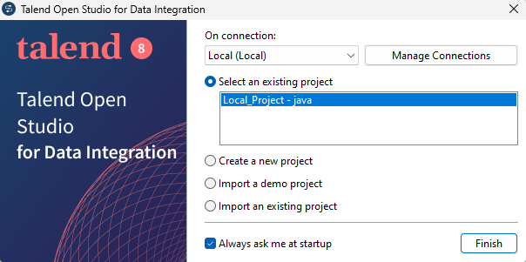
Primeros Pasos
En cuanto abrimos el programa podemos ver:
Selección, creación o importación de proyectos.
Conexión a otros repositorios.

Slide 13
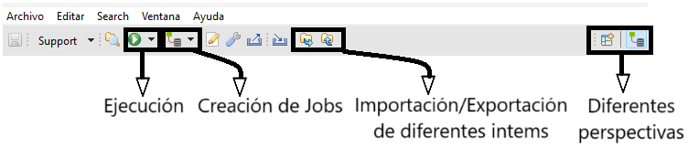
Interfaz grafica
Dentro del interfaz vamos a ver la barra superior:
A la izquierda se encuentran los botones de ejecución, creación de Jobs, exportación e importación e importación.
A la derecha se encuentran las perspectivas disponibles

Slide 14
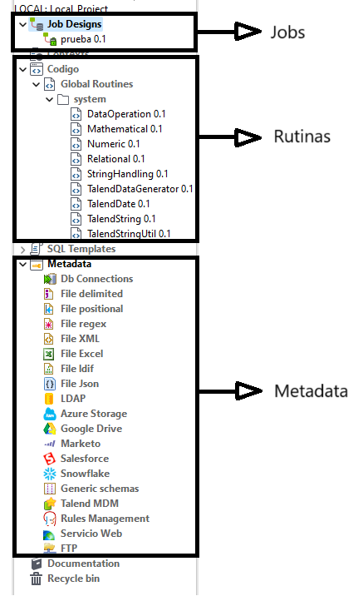
Interfaz grafica
Veamos la parte izquierda que es un repositorio que contiene:
Jobs
Metadatos(Conexiones a bases de datos, definiciones de ficheros, y los distintos esquemas que sirven como estructura para los ficheros.)
Rutinas (Código reutilizable)

Slide 15
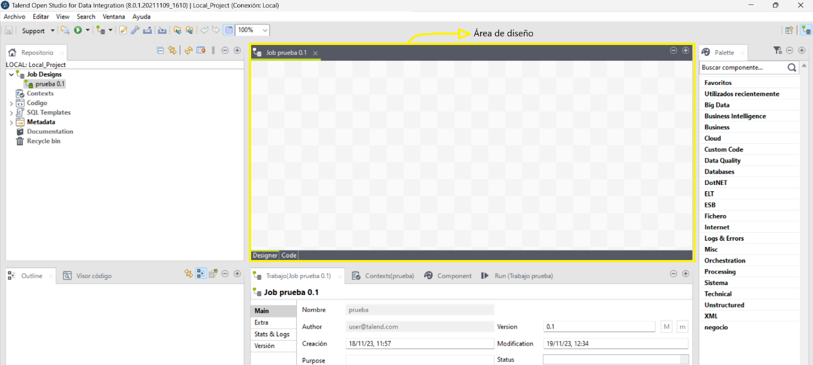
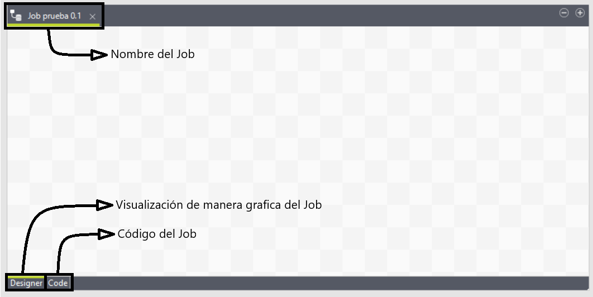
Interfaz grafica
En el centro de la aplicación se encuentra el área de diseño. En esta es donde se crean los Jobs
También podemos ver el código de todo lo que estamos haciendo.

Slide 16
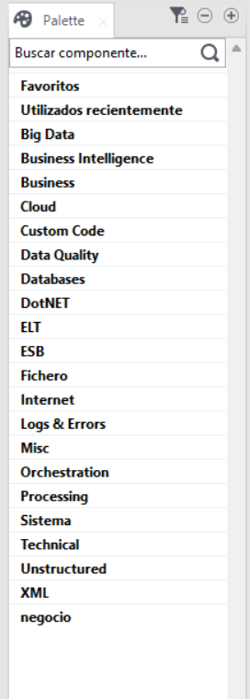
Interfaz grafica
En el lado izquierdo se encuentran los componentes. Están ordenados por familias y por tipos. Para ver que hace cado componente solo tendremos que pulsar F1.
Para usar un componente solo tendremos que arrastrarlo hacia el área de diseño

Slide 17
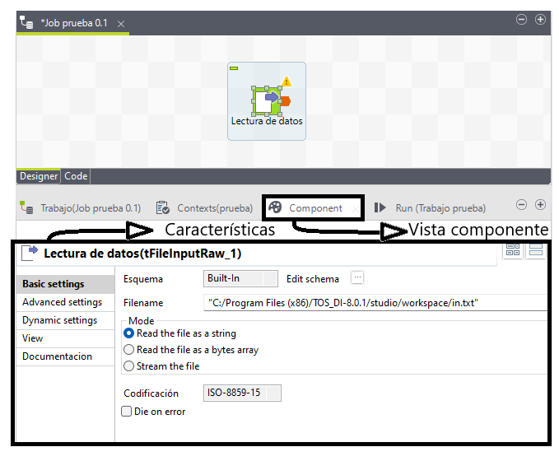
Interfaz grafica
Debajo del área de diseño están las características del componente, las principales características se encuentras en basic setting y en advanced settings.
También está la vista de ejecución , que contiene los logs del componente.

Slide 18
Gracias

